Slide 1
躁动的web动画 ——第15讲 SVG水波文字
主讲人：kong66

Slide 2


1.目标——SVG水波文字（难度：2.3）
本期我们的目标是利用之前学习的SVG滤镜技术，实现文本被点击时，产生水波；水波从剧烈晃动，到逐渐平静的效果.

Slide 3
2.分析需求——庖丁解牛
水波的形态可以用我们之前学过的柏林噪声滤镜feTurbulence，结合feDisplacementMap扭曲文本像素。具体请参考《SVG滤镜（二）》
水波的动态效果，需要我们改变噪声的频率
水波逐渐恢复平静的过程，通过逐渐降低噪声频率，同时降低像素的位移幅度实现.关于SMIL动画的只是不再赘述，请参考《SVG蒙版和图案》
通过鼠标点击启动波动动画

Slide 4
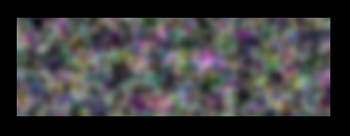
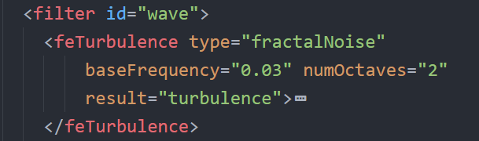
3.水波
水波其实就是一种有规律的噪声，使用feTurbulence滤镜也可以生成类似的噪声图像。type=“fractalNoise”使噪声更加平滑。
噪声图
生成柏林噪声的滤镜

Slide 5
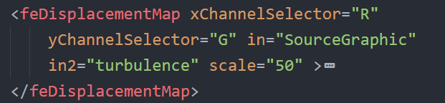
现在的滤镜，仅仅使用噪声填充滤镜目标区域。我们还是需要使用feDisplacementMap滤镜，根据噪声的颜色分布，移动目标图像的像素，让图像产生扭曲变形。
移动像素所依据的颜色通道
修改目标图像
噪声滤镜的输出
扭曲的幅度

Slide 6
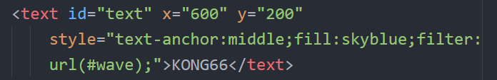


对文字应用滤镜
扭曲后的文字

Slide 7
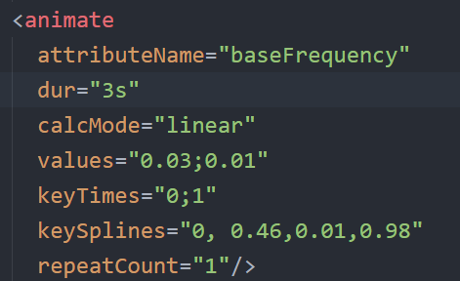
4.让水波动起来
让水波动起来，就是噪声进行平滑的改变，改变种子seed可以得到不同的噪声，但并不平滑。改变噪声粒度numOctaves也可以，但也不平滑。改变噪声频率baseFrequency是最好的选择。我们制作噪声频率的SMIL动画，如下：
频率变化从0.03到0.01
如果calMode=“spline”
keySplines就是贝塞尔曲线的控制点

Slide 8
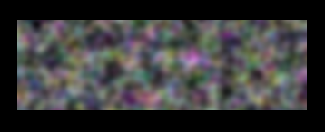



频率=0.03
频率=0.01

Slide 9
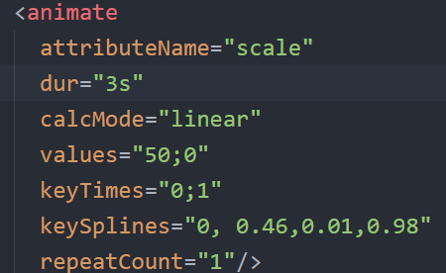
5.让水波动逐渐平静
我们让噪声频率降低到0.01是比较合适范围，但是这个过程中，文字波动并不会完全停止，我们需要改变feDisplacementMap滤镜的scale属性来实现。让scale逐渐降低，像素的改变逐渐变成0，文字就完全平静了。
位移幅度从50到0

Slide 10


噪声频率0.01
scale=“50”
噪声频率0.01
scale=“25”

Slide 11
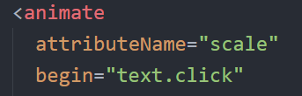
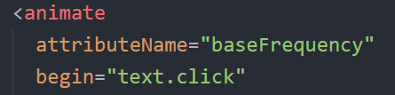
6.鼠标点击启动
我们希望文字水波效果在鼠标点击的时候启动，然后慢慢停止。这个只需要在SMIL动画的begin属性中写
id . click
id是被点击元素的ID，click表示点击后启动,注意id不要有连字符之类的其他特殊字符，否则无法识别.最后还要将默认的噪声频率变成0！

Slide 12
另外我们还可以在文本外嵌套一个<a>标签，实现超链接，注意，这个<a>标签不同于html的<a>标签。连接地址写在 xlink:href属性中。这样，当鼠标悬浮于文字之上时，会变成手的形状！大功告成！

Slide 13
7.更多思考
如果想点击图片实现水波效果，如何实现？
本期内容就讲到这里，谢谢大家！

